Slide 1

その備え、
あと何日分ですか？
＿＿＿＿＿＿＿＿町内会 防災のはなし
Notes:
この枚数で5分です、と最初に言う。長さが分かると人は聞く姿勢になる。

Slide 2
大きな地震のあと、多くの人は自宅で過ごす
避難所に入れる人は、みんなではありません。
建物が無事なら、自宅で過ごすことになります。これを「在宅避難」といいます。
電気・水道・ガスが止まった状態で、家にあるものだけで数日間。
Notes:
避難所の話ではなく家の話です、と枠を最初に決める。ここがずれると「うちは避難所に行くから関係ない」で終わってしまう。

Slide 3
備えている人は、思ったより少ない
3日分以上を備えている割合
飲料水
食料
携帯・簡易トイレ
69.8％
59.8％
27.2％
出典：内閣府「防災に関する世論調査」（令和7年8月調査）
Notes:
水と食料は多くの家にある。ここで一度、間を置く。

Slide 4
いちばん忘れられているのは、トイレ
水が止まると、トイレは流せません。
4人家族なら1日およそ20回。3日で60回分。
食べることは我慢できても、出すことは我慢できません。
Notes:
このスライドが本題。備蓄の話でいちばん抜けるのがここ。

Slide 5
どれくらい要るのか
大人2人＋小学生2人の家庭で、7日分なら
水
ごはん
簡易トイレ
76L
76食
140回分
水76Lは、2リットルのペットボトルで38本ぶんです。
出典：東京都「東京備蓄ナビ」のオープンデータをもとに算出
Notes:
2Lのペットボトルで38本、と言い換えると重さが伝わる。数字は世帯構成で変わるので「うちは違う」という声が出たら次のスライドへ。

Slide 6
必要な量は、家族の人数と年齢で変わる
同じ「7日分」でも、家庭ごとに数字が違います
大人1人（単身）
水 21L
乳幼児がいる家庭は、ミルクとおむつで数え方そのものが変わります。
大人2人
水 42L
大人2人＋小学生2人
水 76L
Notes:
だから一律の「これを買いましょう」が作れない、という話に着地させる。

Slide 7
数えるのが大変なので、道具を紹介します
家庭の防災備蓄アプリ「蔵太郎（くらたろう）」
家族の人数を入れると、水・食料・簡易トイレなど65品目の必要量を計算します。
いま家にあるものを登録すると、「あと何日分」かが出ます。
東京都のオープンデータを使っています。
Notes:
ここで初めてアプリが出る。町内会が作ったものではないことを明示する。

Slide 8
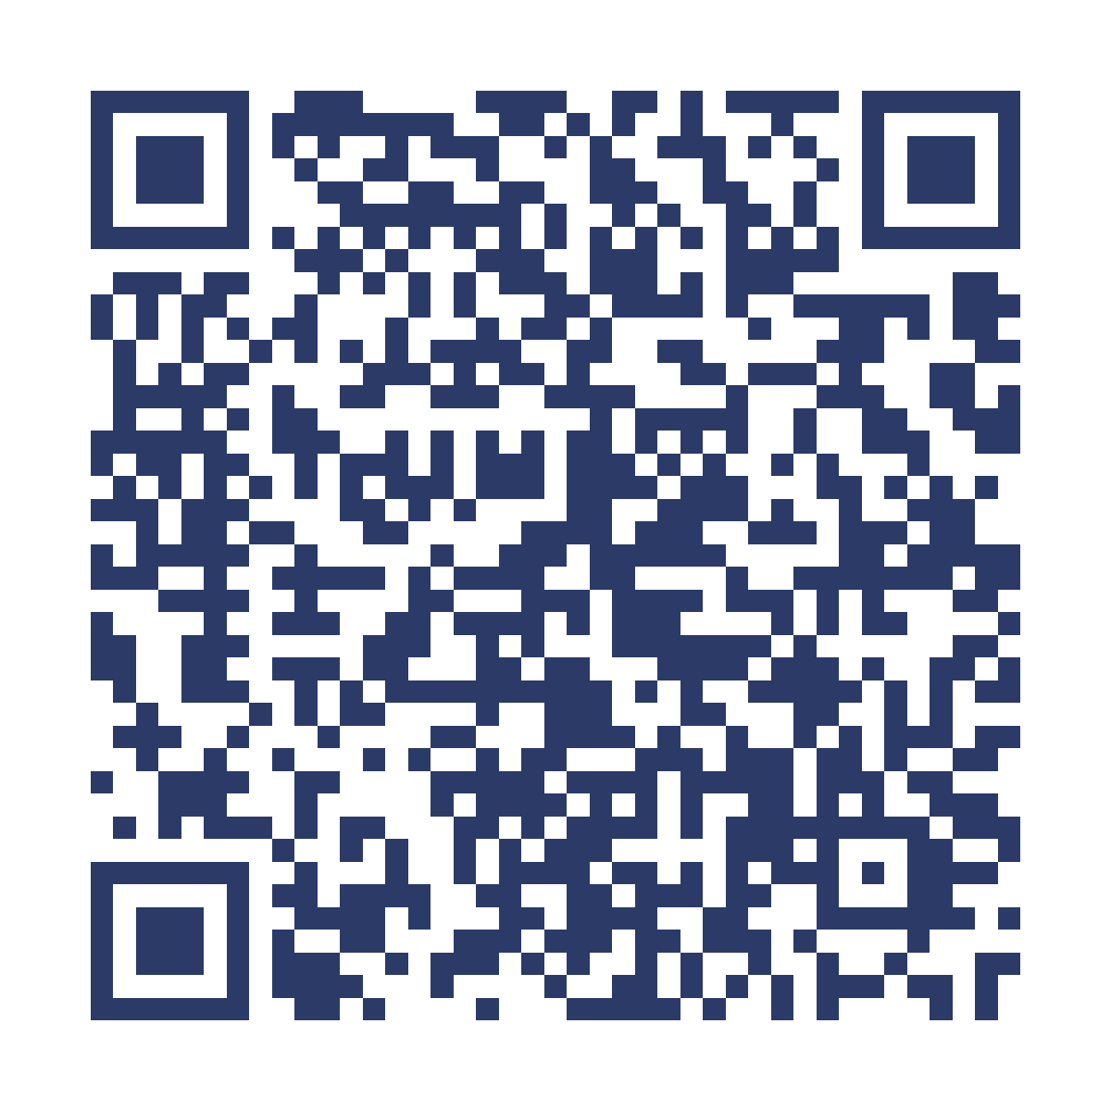
使い方は3つ
1
2
3
家族の人数を
入れる
家にあるものを
登録する
あと何日分かが
分かる
アプリを入れなくても、公式サイトで「かんたん診断」ができます。
蔵太郎の公式サイト
kuratarou.tw-tech.jp
蔵太郎 備蓄
検索
サイトもアプリも、
この言葉で見つかります。
Notes:
その場でスマホを出してもらう。1分で数字が出るので、会場で試すのがいちばん効く。
QRが読めない人には「蔵太郎 備蓄」で検索、と言葉で伝える。覚えて帰れるのは言葉のほうで、アプリを探すときも同じ言葉で出てくる。「蔵太郎」だけだと同じ名前の飲食店や会社が出るので、「備蓄」を付けて言うこと。

Slide 9
費用のこと
使いはじめるのにお金はかかりません。
会員登録もメールアドレスの入力も不要。広告も出ません。
家族3人以上で共有する機能などは有料ですが、
備えの計算・記録・期限の通知は無料で使えます。
Notes:
⚠️ このスライドを飛ばさない。無料と言い切ると、あとで課金に気づいた住民の苦情が町内会に行く。先に線を見せておくのが、配ってくれた側を守ることになる。

Slide 10
今日やること、ひとつだけ
家のトイレの備えを
数えてください。
何回分ありましたか。家族の人数 × 1日5回 × 日数が目安です。
足りなければ、次の買い物で1袋だけ足す。それで十分です。
Notes:
一気に揃えさせない。積み立てるように少しずつ、が全体の考え方。

Slide 11
町内会からのお知らせ
この枠に、倉庫の中身・訓練の日・連絡先を書き足してお使いください
防災倉庫にあるもの
＿＿＿＿＿＿＿＿＿＿＿＿＿＿＿＿＿＿＿＿＿＿＿＿＿＿＿＿＿＿＿＿
次の防災訓練
＿＿＿＿＿＿＿＿＿＿＿＿＿＿＿＿＿＿＿＿＿＿＿＿＿＿＿＿＿＿＿＿
連絡先
＿＿＿＿＿＿＿＿＿＿＿＿＿＿＿＿＿＿＿＿＿＿＿＿＿＿＿＿＿＿＿＿
資料の更新日：2026年9月5日 ／ 家庭の防災備蓄アプリ 蔵太郎（くらたろう） kuratarou.tw-tech.jp
Notes:
この枠があるからコピーして使ってもらえる。空欄のまま配らないこと。

